Slide 1
2020年度部门决算
财政厅国库处
2020年12月

Slide 3
编报体系
基础数据表
填报
说明
分析评价表
分析
报告
基本概念
部门决算，是由各部门依据国家有关法律法规及其履行职能情况编制，反映部门所有收入和支出情况等的综合性年度报告，是对部门预算执行进行监督管理以及编制后续年度部门预算的参考和依据。
部门决算由部门本级决算及所属单位决算组成。
部门决算
所属行政单位决算
部门本级决算
所属事业单位决算

Slide 4
部门决算的工作流程
部门决算工作流程包括报告设计修订、决算布置培训、决算编报、决算审核、决算草案报送、决算批复、决算公开等。
报告设计修订
决算布置培训
决算
批复
决算
公开
决算分析
决算
编报
决算
审核
草案
报送
资料管理
第一部分~基本概念

Slide 5
部门决算编制
部门决算报告
部门决算草案
部门决算公开

Slide 6
报表设计有关情况~遵循的原则
部门决算报表设计与部门预算对应
《预算法》第七十四条“决算草案应当与预算相对应，按预算数、调整预算数、决算数分别列出”。——与预算会计报表有所区别。
部门决算报表编制与政府会计准则制度相符
《政府会计准则—基本准则》第五十六条“政府决算报告的编制主要以收付实现制为基础，以预算会计核算生成的数据为准”。——修订完善“会计科目与部门决算报表栏目对应关系表”。
部门决算报表内容与其他专业报告衔接
部门决算报告自有体系；与政府部门财务报告、行政事业单位国有资产报告统筹考虑、合理区分。

Slide 7
报表设计有关情况~主要变化
2020年度部门决算报表共22张，数量与上年一致。其中：主表18张，侧重反映年度预算执行结果；附表4张，侧重反映与预决算管理相关统计信息。主要变动如下：
报送范围有所扩大。组织2020年预算批复的非一级预算单位编报部门决算，对应2020年部门预算要求，主要反映一般公共预算财政拨款和政府性基金预算财政拨款收支情况。
修改指标名称。根据2020年度部门预算报表，将原报表项目“用事业基金弥补收支差额”修改为“使用非财政拨款结余”，指标口径保持不变。

Slide 8
报表设计有关情况~主要变化
补充完善预算管理所需指标。综合预算司和社会保障司意见，将原填报说明附表“其他收入明细表”修改成“其他收入等明细情况表”。左边列示其他收入明细情况，其中非本级财政拨款需列明具体来源、以何种名义从地方申请、用途等情况。右边将“由养老保险基金发放养老金的离退休人员”指标进一步细化为离休人员、财政补助退休人员、经费自理退休人员。
删减1张填报说明附表。随着权责发生制政府综合财务报告编制工作推进，为统筹决算报告与财务报告反映内容，删减1张填报说明附表“资产负债简表”。

Slide 10
基础数据表
基 础 数 据 表
反映部门（单位）收支预算执行结果及预算相关统计信息。
基础数据表包括：
封面、主表（18）、附表（4）。
第一部分~部门决算编报体系

Slide 11
分析报告
填 报 说 明
对基础数据表编报相关情况的说明，包括部门（单位）基本情况、数据审核情况、年度主要收支指标增减变动情况以及重大事项或特殊事项影响决算数据的情况说明等。
注：基层单位版、部门汇总版、财政部门版。
第一部分~部门决算编报体系

Slide 12
分 析 评 价 表
通过设定的表样和自动提数功能，对决算主要指标进行分析比较，揭示部门（单位）在预算编制、预算执行、会计核算和财务管理等方面的情况和问题。一个部门（单位）一张“体检表”。
包括分析表和量化评价表两个部分。
第一部分~部门决算编报体系

Slide 13
分 析 报 告
分析报告主要分析部门（单位）预算执行情况、资金使用情况、财务状况以及部门（单位）主要业务和财务工作开展情况等。
注：基层单位版、部门汇总版、财政部门版。
第一部分~部门决算编报体系

Slide 14
一、编报范围
与预算口径衔接一致
（一）单位范围
包括列入2020年部门预算编报范围的各级各类行政事业单位和其他单位。
（二）资金范围
包括单位纳入部门预算范围的全部收支情况，编报口径与单位综合预算衔接一致。
仅反映一般公共预算财政拨款和政府性基金预算财政拨款；国有资本经营预算财政拨款暂不纳入部门决算反映。
第二部分~部门决算报表编制指南

Slide 15
二、填报口径
（一）偿还性资金
本套决算收支报表均不包括未纳入部门预算管理的偿还性资金。
（二）决算与会计关系
（三）会计科目与决算报表对应关系
第二部分~部门决算报表编制指南

Slide 16
二、填报口径
（一）偿还性资金
做决算
会计数据的搬运工
对应关系表
（二）决算与会计关系
按照执行会计制度的类型填报；
《政府会计制度》《企业会计制度》《民间非营利组织》；
会计是决算的依据
（三）会计科目与决算报表对应关系
决算是会计的报告
按照报告体例、填列会计信息
第二部分~部门决算报表编制指南

Slide 17

二、填报口径
（一）偿还性资金
收入
结转和结余
按照功能分类；
按照财政拨款分为：基本和项目。其中，基本包括：人员和公用。
基本和项目；
财政和非财政；
结转和结余。
（二）决算与会计关系
支出
资产状况
按照功能分类；
其中在经费支出/事业支出中又分：
基本/项目（按具体项目）
财政、非财政
功能分类
经济分类
部分资产负债信息；
（三）会计科目与决算报表对应关系
第二部分~部门决算报表编制指南

Slide 18
二、填报口径
（一）偿还性资金
纳入本套决算编制范围的单位应当参照“会计科目与部门决算报表对应关系表”设定的口径填报本套决算。
（二）决算与会计关系
（三）会计科目与决算报
表对应关系
第二部分~部门决算报表编制指南

Slide 19
三、录入级次
逐户编制
一个预算单位编报一套单户报表。
汇总录入
县级以下（含县级）不具备分户录入条件的预算单位。
树形结构
预算单位逐级汇总，地方财政部门按行政区汇总。
第二部分~部门决算报表编制指南

Slide 20
四、填报要求
（一）预算法实施条例有关要求
各级政府财政部门、各部门、各单位在每一预算年度终了时，应当清理核实全年预算收入、支出数据和往来款项，做好决算数据对账工作。决算各项数据应当以经核实的各级政府、各部门、各单位会计数据为准，不得以估计数据替代，不得弄虚作假。
第二部分~部门决算报表编制指南

Slide 21
四、填报要求
（二）一级预算单位审核、汇总
剔除重复汇总数
（三）代编决算
不属于本套报表编报范围单位的财政拨款，可由拨款单位代编。
（四）非本级财政拨款
预算类型 | 资金性质 | 报送对象 | 编报内容 | 报表类型
本级 预算 | 其他收入（报表项目） | 主管部门 | 其他收入及相应的支出，同时在填报说明的附表3反映收入来源。 | 单户表
非本级预算 | 财政拨款 | 拨款财政部门 | 财政拨款收支余 | 经费差额表
第二部分~部门决算报表编制指南

Slide 22
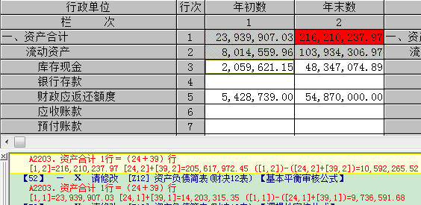
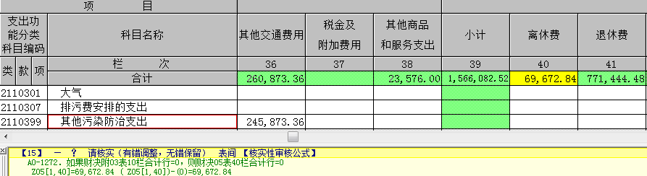
四、填报要求
（五）户数核对
各检查新报因素和上年代码填报是否正确
（六）枚举字典检查
检查部门标识代码等封面信息以及填列的各类政府收支分类科目是否符合规范
（七）审核公式
基本平衡公式：
用于审核表内平衡关系。软件中公式提示表现为红色，报错单元格表现为红色。
核实性公式：
用于审核表内、表间有关数据的合理性。软件中公式提示表现为绿色，提示单元格表现为黄色。
第二部分~部门决算报表编制指南
基本平衡公式
核实性公式

Slide 23
四、填报要求
（七）审核模板
查询和审核决算数据填报的规范性和合理性，相关数据全部为自动提取生成。
有错更正，无错保留并说明原因。
更正决算填报错误，通知预算单位进行决算调整 ，财政部门和主管部门不得随意更改单位数据。
（八）审核原则
更正错误。属于误填、漏填决算，或因财务管理和会计核算不规范导致决算编报问题，应按照审核意见进行调整。
据实反映并作说明。如发现的问题属于个别单位特殊情况但核实为合理，应按规定格式具体说明原因，并附有关政策文件依据。
第二部分~部门决算报表编制指南

Slide 24
四、填报要求
（九）政府收支分类科目
填列到最底级的科目（支出按功能分类至项级；非税收入至目级）
（十）金额单位
元， 2位小数（汇总时：万元，2位小数）
（十一）填报说明和分析报告
按照规定体例编写
（十二）报送格式
A3纸，上报文件、填报说明、分析报告、决算报表
第二部分~部门决算报表编制指南

Slide 25
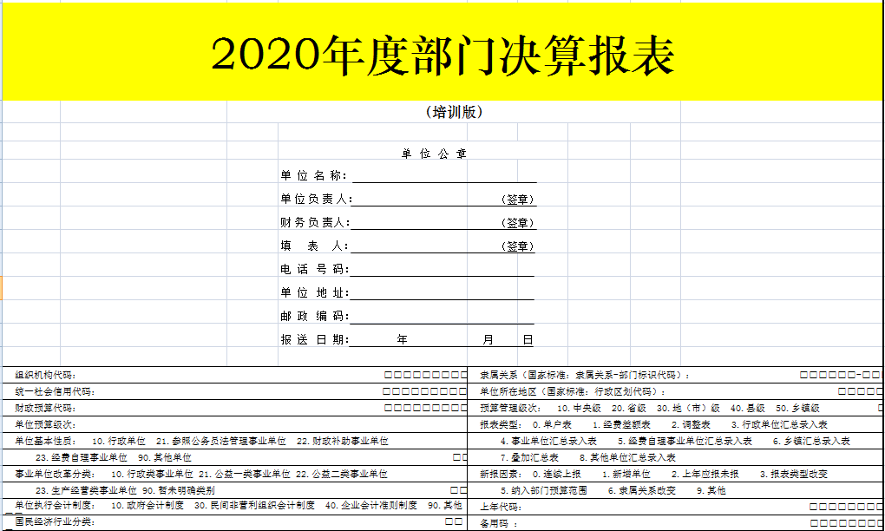
国民经济行业分类
部门决算编制要求：仅填列门类和大类。例如，中国共产党机关为S91，国家机构为S92（包括国家权力机构、国家行政机构、人民法院和人民检察院），人民政协、民主党派为S93，社会保障为S94，群众团体、社会团体和其他成员组织为S95，基层群众自治组织及其他组织为S96。详见决算软件说明文档中的国民经济行业分类注释。编审问答中的“封面’国民经济行业分类’指标如何规范填报？“
＊服务业为主，其他行业（门类为A—G）需核实是否误填
国民经济行业分类采用经济活动的同质性原则划分，即每一个行业类别按照同一种经济活动的性质划分，而不是依据编制、会计制度或部门管理等划分。当一个单位对外从事两种以上的经济活动时，占其单位增加值份额最大的一种活动称为主要活动。如果无法用增加值确定单位的主要活动，可依据销售收入、营业收入或从业人员确定主要活动。
单位执行会计制度（叠加汇总不填）
10 政府会计制度
30 民间非营利组织会计制度
40 企业会计制度
90 其他
填写全称或规范简称
财政预算代码排序要求：
根据编制部门预算时使用的财政预算代码填列。一级预算单位汇总上报部门决算电子数据时，应通过“单位排序整理”功能对单位按财政预算代码进行排序。
“树形结构次序优先”
一、封面
临时代码编制规则：
根据《自编企业、单位临时代码编制规则》
中央单位：1位“#”+3位“部门标识代码”+ 4位“部门自定代码”+1位校验码
地方单位：2位“字母码”+6位“各地自定码”+1位校验码
隶属关系
中央单位：统一填000000
地方单位：根据国家标准《中华人民共和国行政区划代码》（GB/T 2260 - 2007）编制
部门标识代码
国家标准《中央党政机关、人民团体及其他机构代码》（GB/T 4657－2009）
如人大部门“101”，财政部门“318”，等等
注意与部门预算代码的区别。
按照预算管理权限和经费领拨关系确定
编码范围“0”至“7”，部门和单位不得填列“0”
一级预算单位填“1”
一级预算单位本级填“2”，二级汇总单位本级填“3”，以此类推
新报因素
“0”：连续上报。
“1”：新增单位。
“2”：上年应报未报。
“3”：报表类型改变。
“5”：纳入部门预算范围。
“6”：隶属关系改变。
“9”：其他。
未取得社会信用代码的单位暂不填列
18位阿拉伯数字或大写英文字母表示：登记管理部门代码1位+机构类别代码1位+登记管理机关行政区划码6位+主体标识码（即原组织机构代码）9位+校验码1位。
单位基本性质（叠加汇总不填）
10 行政单位
21 参照公务员法管理事业单位
22 财政补助事业单位
23 经费自理事业单位
90 其他单位
报表类型与机构情况
五级财政
按单位预算分级管理的级次选择填列
单位向非本级财政部门报送决算时，应按拨款财政部门的预算管理级次填列
事业单位改革分类
10 行政类事业单位
21 公益一类事业单位
22 公益二类事业单位
23 生产经营类事业单位
90 暂未明确类别
编码 | 独立编制机构 | 独立核算机构
0 | ≥1 | ＝1
1 | ＝0 | ＝0
2 | ＝0 | ＝0
3、4、5、8 | ≥2 | ≥2
6 | ≥2 | ≥2
7 | ≥1 | ≥1
上年代码
“前提条件：非“新增单位”
代码结构：10位码＝“9”＋“1”
组织机构代码(9位码)＋上年报表类型代码（1位码）
第二部分~部门决算报表编制指南

Slide 26
报表格式及录入方式
浮动表：数据行次可变动
按支出功能分类科目逐一录入数据，如财决02至10表，财决附02表。
按非税收入分类科目逐一录入数据，如财决附04表。
固定表：数据行列均固定
在固定的单元格内录入数据，如财决01、01-1表，财决附01、03表。
浮动表
固定表
第二部分~部门决算报表编制指南

Slide 27
部门决算基础数据表（附表）
封 面
部门决算基础数据表（主表）
F01
预算支出相关信息表
Z01收入支出决算总表
Z02收入支出决算表
Z05-1基本支出决算明细表
Z06项目收入支出决算表
预算执行情况
Z03收入决算表
Z05-2项目支出决算明细表
F02
基本数字表
Z04支出决算表
Z05支出决算明细表
(自动生成)
Z05-3经营支出决算明细表
Z08-1一般公共预算财政拨款基本支出决算明细表
Z07一般公共预算财政拨款收入支出决算
Z08一般公共预算财政拨款支出决算明细表
(自动生成)
F03
机构运行信息表
Z01-1财政拨款收入支出决算总表
Z08-2一般公共预算财政拨款项目支出决算明细表
Z10-1政府性基金预算财政拨款基本支出决算明细
F04
非税收入征缴情况表
Z09政府性基金预算财政拨款收入支出决算表
Z10政府性基金预算财政拨款支出决算明细表
(自动生成)
Z10-2政府性基金预算财政拨款项目支出决算明细表
第一部分~部门决算编报体系

Slide 28
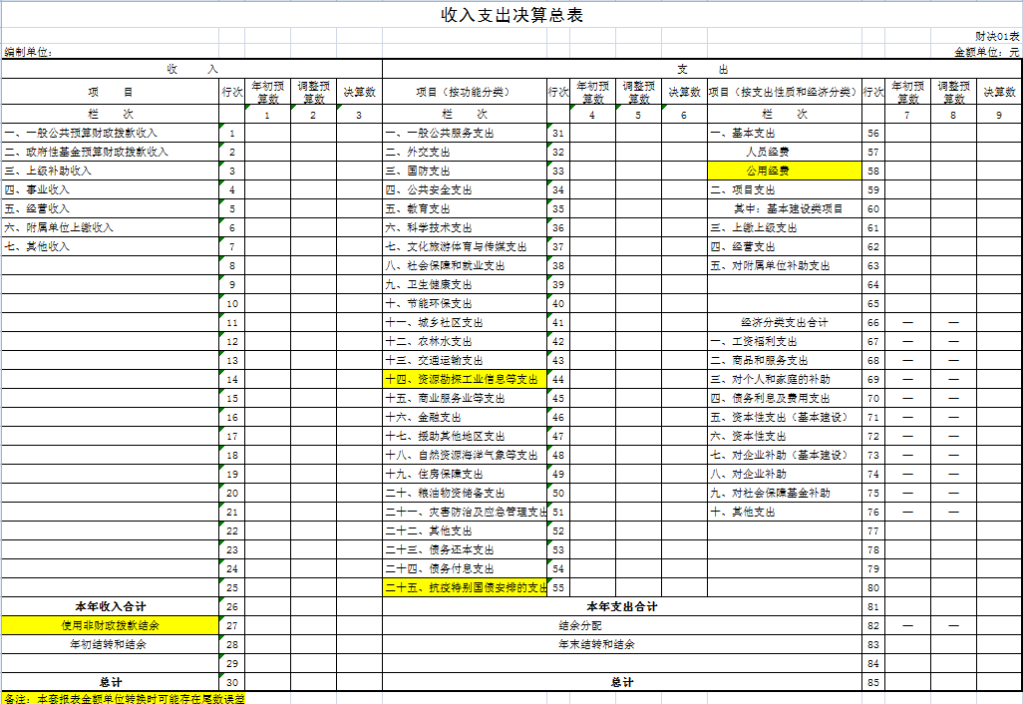
二、收入支出决算总表（财决01表）
报表样式
编制说明
变动内容
注意事项
第二部分~部门决算报表编制指南

Slide 29
二、收入支出决算总表（财决01表）
报表样式
本表反映单位本年度的预、决算收支和年末结转结余情况。
年初预算数：填列经同级财政部门批复的年初预算数。
调整预算数：填列经调整后的全年预算数，包括年初预算数和预算调增调减数。
决算数：可自动生成。
本年支出合计年初预算数、调整预算数包括使用本年收入、年初结转和结余以及用事业基金弥补收支差额等资金安排的支出。
编制说明
变动内容
注意事项
第二部分~部门决算报表编制指南

Slide 30
二、收入支出决算总表（财决01表）
报表样式
“用事业基金弥补收支差额”改为“使用非财政拨款结余”。
“日常公用经费”改为“公用经费”。
调整按功能分类列示的支出明细栏目。
增加备注“本套报表金额单位转换时可能存在尾数误差”。
编制说明
变动内容
注意事项
第二部分~部门决算报表编制指南

Slide 31
二、收入支出决算总表（财决01表）
报表样式
年初结转和结余调整预算数：填列已经财政部门批复的上年度决算年末结转和结余数（如涉及财政收回存量资金，中央部门应相应减去财政收回结转和结余数），即：年初结转和结余的调整预算数＝上年度决算批复年末结转和结余数＋经预算批复的结转和结余调增数－经预算批复的结转和结余调减数（含财政收回结转结余）。地方单位按照同级财政部门规定填报。
“此外，按照目前部门预决算编报范围及相关会计核算规定，事业单位非财政拨款结余扣除结余分配后滚存的金额，应在部门决算附表“预算支出相关信息表”完整反映，不在部门决算主表反映。
编制说明
变动内容
注意事项
第二部分~部门决算报表编制指南

Slide 32
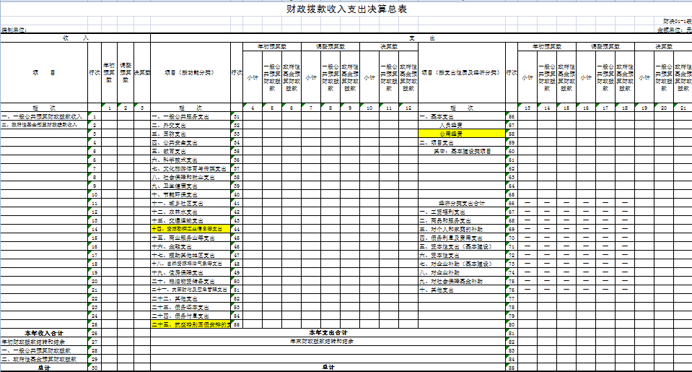
三、财政拨款收入支出决算总表（财决01－1表）
报表样式
编制说明
变动内容
注意事项
第二部分~部门决算报表编制指南

Slide 33
三、财政拨款收入支出决算总表（财决01－1表）
报表样式
本表反映单位本年度财政拨款预、决算收支及年末结转和结余情况。
年初预算数:填列经同级财政部门批复的财政拨款年初预算数。
调整预算数:填列经调整后的全年预算数,包括年初预算数和预算调增调减数。
决算数据：可自动生成。
本年支出合计年初预算数、调整预算数包括使用本年收入及年初结转和结余安排的支出。
编制说明
变动内容
注意事项
第二部分~部门决算报表编制指南

Slide 34
三、财政拨款收入支出决算总表（财决01－1表）
报表样式
调整按功能分类列示的支出明细栏目。
“日常公用经费”改为“公用经费”。
编制说明
变动内容
注意事项
第二部分~部门决算报表编制指南

Slide 35
三、财政拨款收入支出决算总表（财决01－1表）
报表样式
调整预算数＝年初预算数＋预算调增数－预算调减数。
按照行政事业单位财务规则有关规定，各部门、各单位的调整预算数应当以预算调整情况是否已经完成预算调整程序进行确认；未完成预算调整程序的，调整预算数＝年初预算数。
编制说明
变动内容
注意事项
第二部分~部门决算报表编制指南

Slide 36
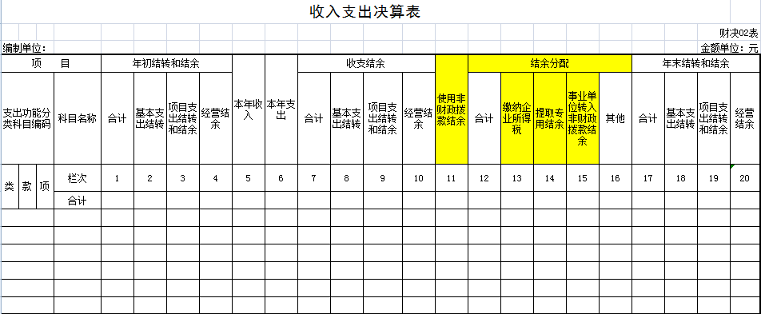
四、收入支出决算表
（财决02表）
报表样式
编制说明
变动内容
注意事项
第二部分~部门决算报表编制指南

Slide 37
四、收入支出决算表
（财决02表）
报表样式
本表反映单位本年度收入、支出、结转和结余及结余分配等情况。
根据单位收入支出总账、明细账的发生数，按支出功能分类科目分“类”、“款”、“项”分析填列。
编制说明
变动内容
注意事项
第二部分~部门决算报表编制指南

Slide 38
四、收入支出决算表
（财决02表）
报表样式
“用事业基金弥补收支差额”栏改为“使用非财政拨款结余”。
“结余分配”明细栏目调整为“缴纳企业所得税”“提取专用结余”“事业单位转入非财政拨款结余”“其他”栏。
编制说明
变动内容
注意事项
第二部分~部门决算报表编制指南

Slide 39
四、收入支出决算表
（财决02表）
报表样式
使用非财政拨款结余：填列事业单位按照预算管理要求使用非财政拨款结余弥补收支差额的金额。
结余分配
缴纳企业所得税：填列事业单位本年度使用非财政拨款结余实际缴纳的企业所得税，包括预缴以及汇算清缴退回的。
提取专用结余：填列事业单位按规定从非财政拨款结余中提取的具有专门用途的资金。
事业单位转入非财政拨款结余：倒推得出。
其他：有数需说明
编制说明
变动内容
注意事项
第二部分~部门决算报表编制指南

Slide 40
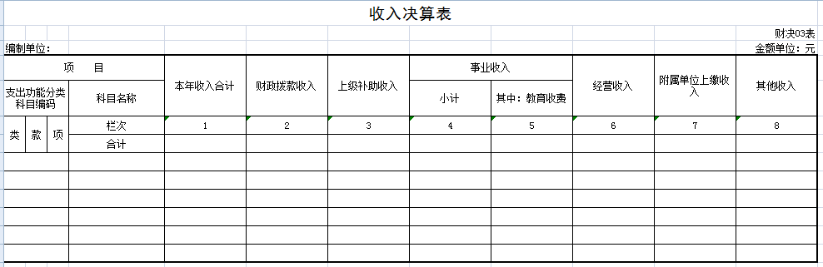
财政拨款收入：
填列单位本年度从本级财政部门取得的财政拨款，包括一般公共预算财政拨款和政府性基金预算财政拨款。
其他收入：
从本级财政部门以外的同级单位取得的经费、从非本级财政部门取得的经费，以及行政单位收到的财政专户管理资金填列在本项内。
五、收入决算表
（财决03表）
报表样式
编制说明
注意事项
第二部分~部门决算报表编制指南

Slide 41
五、收入决算表
（财决03表）
报表样式
本表反映单位本年度取得的全部收入情况。根据单位收入总账、明细账的发生数，按支出功能分类科目分“类”、“款”、“项”填列。
编制说明
注意事项
第二部分~部门决算报表编制指南

Slide 42
五、收入决算表
（财决03表）
报表样式
根据单位预算会计核算形成的收入填列。
“其他收入”报表项目对应预算会计科目“债务预算收入””非同级财政拨款预算收入”“投资预算收益”“其他预算收入”。另外，填报“其他收入”的单位，应对收入具体构成情况予以说明（格式见填报说明附表3）
编制说明
注意事项
第二部分~部门决算报表编制指南

Slide 43
基本支出：
填列单位为保障机构正常运转、完成日常工作任务而发生的各项支出。
项目支出：
填列单位为完成特定的行政工作任务或事业发展目标，在基本支出之外发生的各项支出。
六、支出决算表
（财决04表）
报表样式
编制说明
注意事项
第二部分~部门决算报表编制指南

Slide 44
六、支出决算表
（财决04表）
报表样式
本表反映单位本年度全部支出情况。根据单位支出总账、明细账的实际发生数，按支出功能分类科目分“类”、“款”、“项”分析填列。
编制说明
注意事项
第二部分~部门决算报表编制指南

Slide 45
六、支出决算表
（财决04表）
报表样式
主管部门在汇总决算时，应使用调整表对“上缴上级支出”、“对附属单位补助支出”与收入表中“附属单位上缴收入”、“上级补助收入”进行冲抵。
“基本支出”“项目支出”“经营支出”3个报表项目分别取自05-1、05-2、05-3表。
编制说明
注意事项
第二部分~部门决算报表编制指南

Slide 46
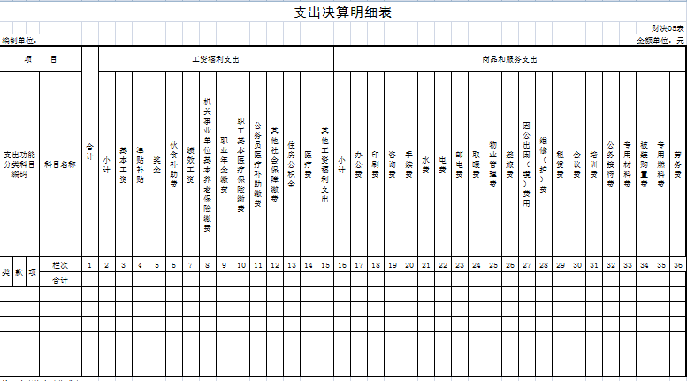
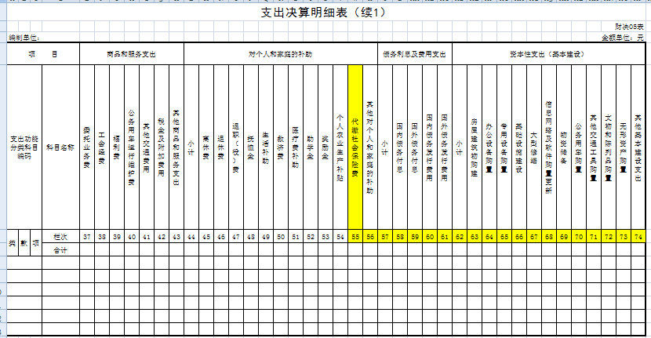
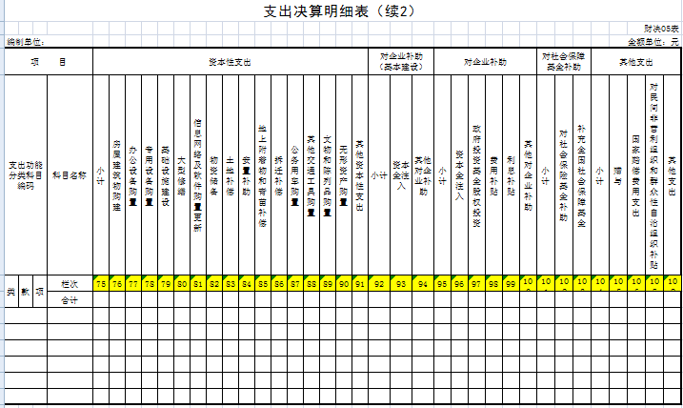
七、支出决算明细表（财决05表）
报表样式
编制说明
变动内容
第二部分~部门决算报表编制指南

Slide 47
七、支出决算明细表
（财决05表）
本表反映单位本年度基本支出、项目支出、经营支出的明细情况。
本表为自动生成表。
报表样式
编制说明
变动内容
第二部分~部门决算报表编制指南

Slide 48
七、支出决算明细表
（财决05表）
报表样式
调整按经济分类列示的支出明细栏目，增加“30311代缴社会保险费”。
编制说明
变动内容
第二部分~部门决算报表编制指南

Slide 49
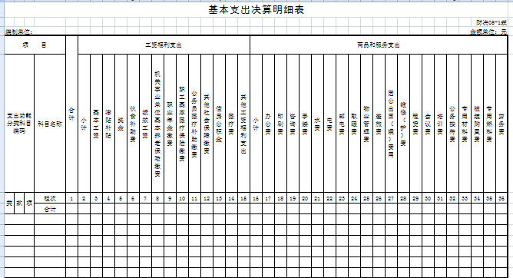
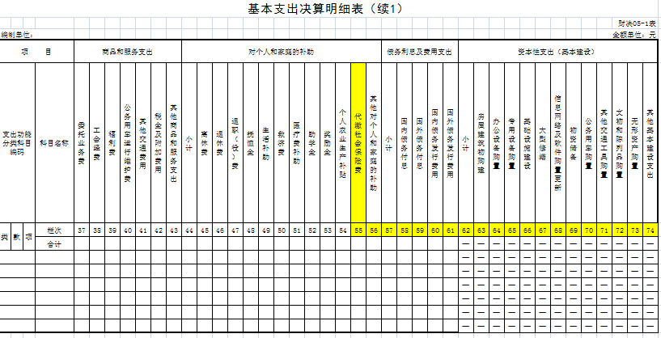
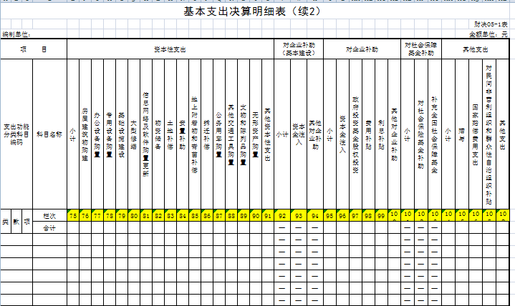
八、基本支出决算明细表（财决05-1表）
报表样式
编制说明
变动内容
注意事项
第二部分~部门决算报表编制指南

Slide 50
八、基本支出决算明细表
（财决05-1表）
报表样式
本表反映单位本年度基本支出的明细情况。根据单位基本支出明细账的实际发生数，按支出功能分类科目分“类”、“款”、“项”填列。
编制说明
变动内容
注意事项
第二部分~部门决算报表编制指南

Slide 51
八、基本支出决算明细表
（财决05-1表）
报表样式
调整按经济分类列示的支出明细栏目，增加“30311代缴社会保险费”。
编制说明
变动内容
注意事项
第二部分~部门决算报表编制指南

Slide 52
八、基本支出决算明细表
（财决05-1表）
报表样式
各栏应按照支出经济分类科目规定的核算内容填列，避免误填（各类下其他款占本类支出小计大于30%的，应予说明）
不包括应在“上缴上级支出”“经营支出”“对附属单位补助支出”中核算的各项支出 。
当支出功能分类科目＝“2210201”（住房公积金）时，除1、2、13栏外，各栏均为0。
当支出功能分类科目＝“203”（国防）且科目代码≠“2030603”（人民防空）时，2、45、46栏各行应为0；当支出功能分类科目＝“2080501”（归口管理的行政单位离退休）、“2080502”（事业单位离退休）、“2080504”（未归口管理的行政单位离退休）时，2栏各行应为0。
编制说明
变动内容
注意事项
第二部分~部门决算报表编制指南

Slide 53
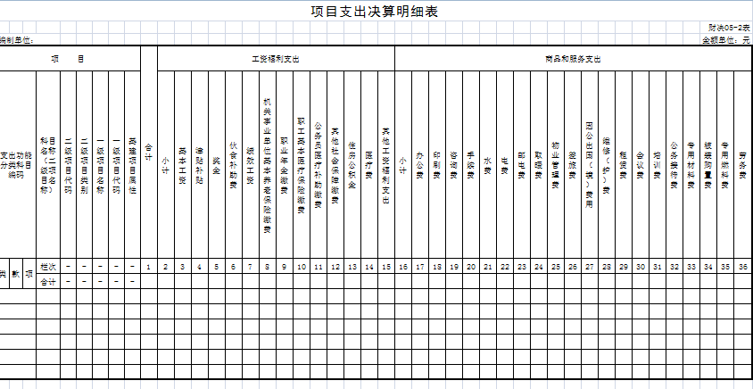
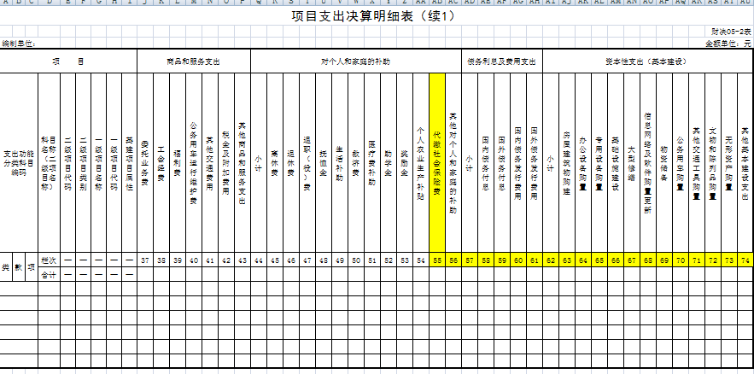
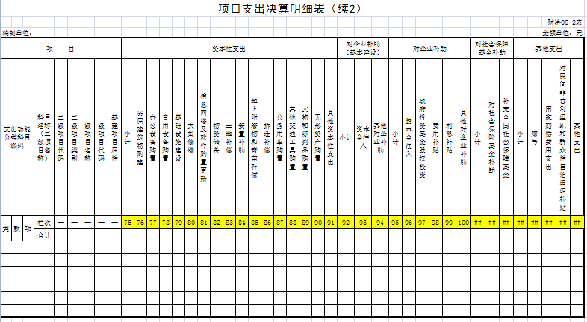
九、项目支出决算明细表（财决05-2表）
报表样式
编制说明
变动内容
注意事项
第二部分~部门决算报表编制指南

Slide 54
九、项目支出决算明细表
（财决05-2表）
报表样式
本表反映单位本年度项目支出的明细情况，根据单位支出明细账发生数，按支出功能分类科目分“类”、“款”、“项”并分项目逐一填列。
编制说明
变动内容
注意事项
第二部分~部门决算报表编制指南

Slide 55
九、项目支出决算明细表
（财决05-2表）
报表样式
调整按经济分类列示的支出明细栏目，增加“30311代缴社会保险费”。
编制说明
变动内容
注意事项
第二部分~部门决算报表编制指南

Slide 56
九、项目支出决算明细表
（财决05-2表）
报表样式
本表支出不包括应在“上缴上级支出”“经营支出”“对附属单位补助支出”中核算的各项支出。
当支出功能分类科目＝“2011004”（政府特殊津贴），除1、2、4栏外，各栏均为0。
编制说明
变动内容
注意事项
第二部分~部门决算报表编制指南

Slide 57
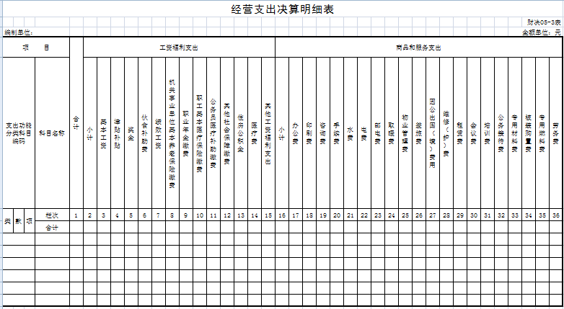
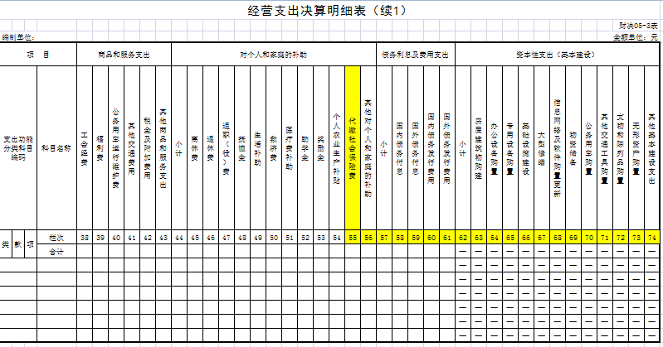
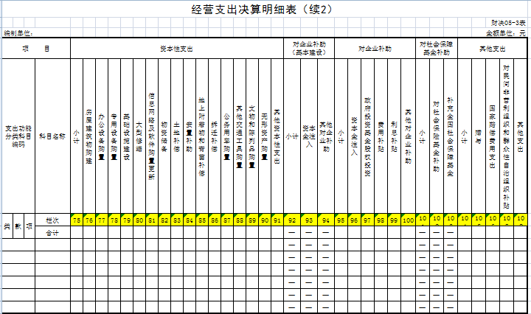
十、经营支出决算明细表
（财决05-3表）
报表样式
编制说明
变动内容
第二部分~部门决算报表编制指南

Slide 58
十、经营支出决算明细表
（财决05-3表）
本表反映单位本年度经营支出的明细情况，根据单位经营支出明细账发生数，按支出功能分类科目分“类”、“款”、“项”填列。
报表样式
编制说明
变动内容
第二部分~部门决算报表编制指南

Slide 59
十、经营支出决算明细表
（财决05-3表）
调整按经济分类列示的支出明细栏目，增加“30311代缴社会保险费”。
报表样式
编制说明
变动内容
第二部分~部门决算报表编制指南

Slide 60
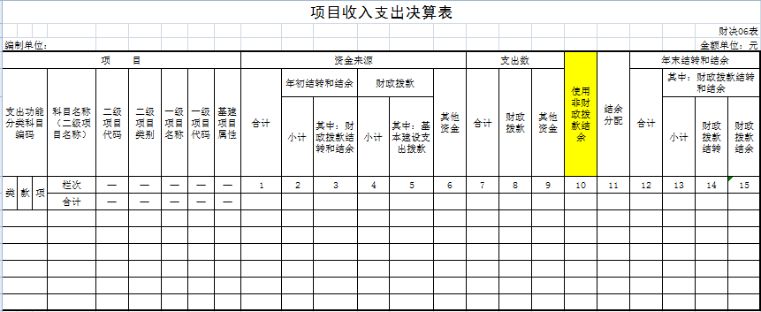
十一、项目收入支出决算表
（财决06表）
报表样式
编制说明
变动内容
注意事项
第二部分~部门决算报表编制指南

Slide 61
十一、项目收入支出决算表
（财决06表）
报表样式
本表反映单位本年度项目资金收入、支出、结转和结余情况，根据单位项目资金收支明细账的发生数，按支出功能分类科目分“类”“款”“项”并分项目逐一填列。
编制说明
变动内容
注意事项
第二部分~部门决算报表编制指南

Slide 62
十一、项目收入支出决算表
（财决06表）
报表样式
编制说明
用事业基金弥补收支差额”栏改为“使用非财政拨款结余”。
变动内容
注意事项
第二部分~部门决算报表编制指南

Slide 63
十一、项目收入支出决算表
（财决06表）
报表样式
基建项目属性：中央单位基本建设项目按其属性在发展改革委安排的基建项目、中央财政安排的基建项目和其他主管部门安排的基建项目（如国防科工局安排的军工基建等）三个类别选择填列。如非基本建设项目，本项选“非基建项目”填列。
有关项目明细信息，地方单位按照同级财政部门有关规定填报。
编制说明
变动内容
注意事项
第二部分~部门决算报表编制指南

Slide 64
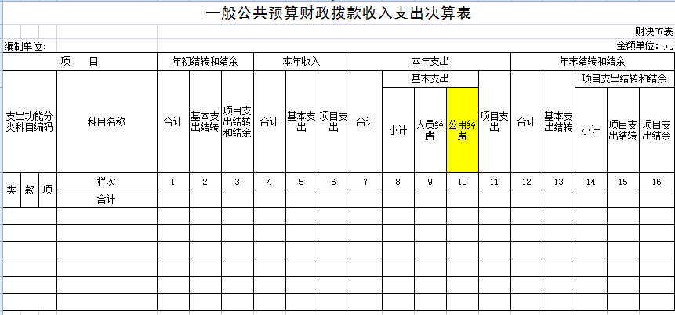
十二、一般公共预算财政拨款收入支出决算表（财决07表）
报表样式
编制说明
变动内容
注意事项
第二部分~部门决算报表编制指南

Slide 65
十二、一般公共预算财政拨款收入支出决算表（财决07表）
本表反映单位本年度从本级财政部门取得一般公共预算财政拨款的收入、支出、结转和结余等情况，按支出功能分类科目分“类”、“款”、“项”分析填列。
报表样式
编制说明
变动内容
注意事项
第二部分~部门决算报表编制指南

Slide 66
十二、一般公共预算财政拨款收入支出决算表（财决07表）
报表样式
编制说明
“日常公用经费”改为“公用经费” 。
变动内容
注意事项
第二部分~部门决算报表编制指南

Slide 67
十二、一般公共预算财政拨款收入支出决算表（财决07表）
报表样式
本年收入：填列单位本年度从本级财政部门取得的一般公共预算财政拨款。（与财政部门对账一致）
本年支出：填列单位本年度一般公共预算财政拨款支出情况。
日常公用经费：行政单位、参公事业单位机关运行经费同此口径。
结转和结余：注意表间关系一致。
编制说明
变动内容
注意事项
第二部分~部门决算报表编制指南

Slide 68
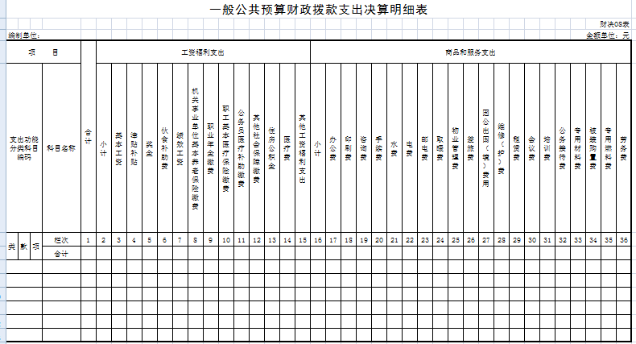
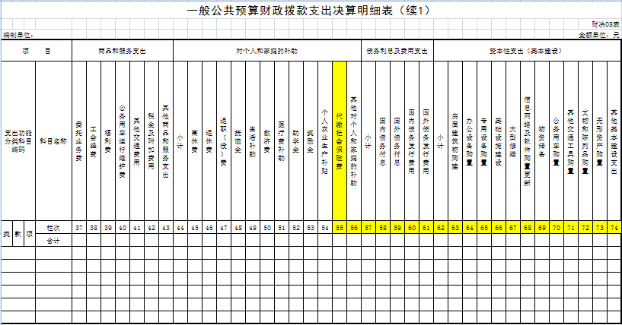
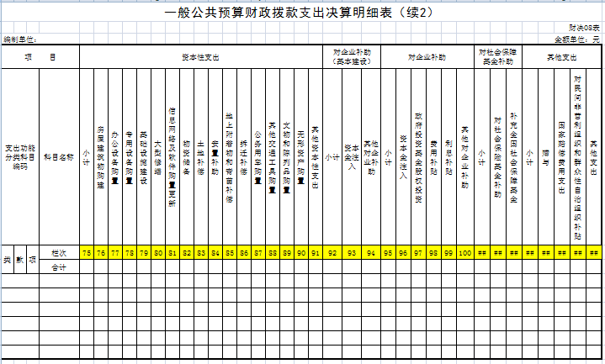
十三、一般公共预算财政拨款支出决算明细表（财决08表）
报表样式
编制说明
变动内容
注意事项
第二部分~部门决算报表编制指南

Slide 69
十三、一般公共预算财政拨款支出决算明细表（财决08表）
报表样式
本表反映单位从本级财政部门取得的一般公共预算财政拨款本年度列支的基本支出和项目支出的明细情况。
本表为自动生成表。
编制说明
变动内容
注意事项
第二部分~部门决算报表编制指南

Slide 70
十三、一般公共预算财政拨款支出决算明细表（财决08表）
报表样式
调整按经济分类列示的支出明细栏目，增加“30311代缴社会保险费”。
编制说明
变动内容
注意事项
第二部分~部门决算报表编制指南

Slide 71
十三、一般公共预算财政拨款支出决算明细表（财决08表）
报表样式
如果报表类型≠“2”（调整表），则本表各栏＋财决10表各栏≤财决05表对应栏。
编制说明
变动内容
注意事项
第二部分~部门决算报表编制指南

Slide 72
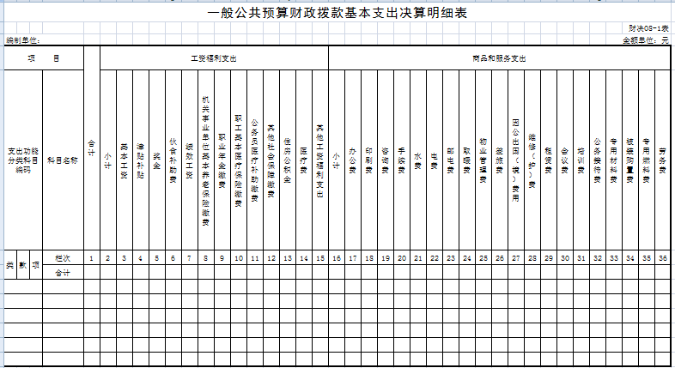
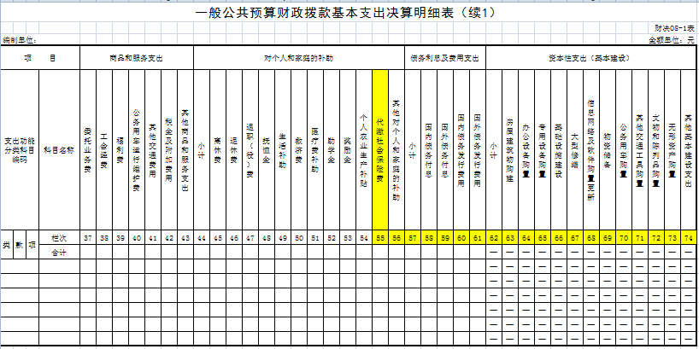
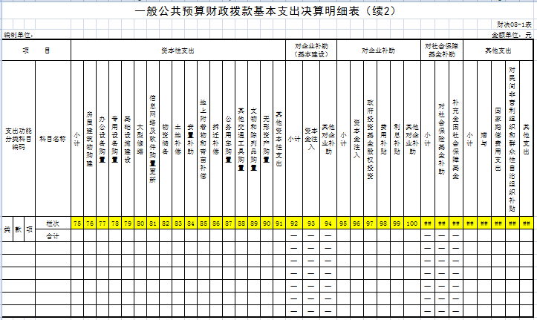
十四、一般公共预算财政拨款基本支出决算明细表（财决08－1表）
报表样式
编制说明
变动内容
注意事项
第二部分~部门决算报表编制指南

Slide 73
十四、一般公共预算财政拨款基本支出决算明细表（财决08－1表）
报表样式
本表反映单位从本级财政部门取得的一般公共预算财政拨款本年度列支的基本支出明细情况。根据单位基本支出明细账中一般公共预算财政拨款支出的发生数，按支出功能分类科目分“类”、“款”、“项”填列。
编制说明
变动内容
注意事项
第二部分~部门决算报表编制指南

Slide 74
十四、一般公共预算财政拨款基本支出决算明细表（财决08－1表）
报表样式
调整按经济分类列示的支出明细栏目，增加“30311代缴社会保险费”。
编制说明
变动内容
注意事项
第二部分~部门决算报表编制指南

Slide 75
十四、一般公共预算财政拨款基本支出决算明细表（财决08－1表）
报表样式
各栏应按照支出经济分类科目规定的核算内容填列，避免误填 （各类下其他款占本类支出小计大于30%的，应予说明）
与财决05－1表对应数据的对比衔接：总体上是小于等于前表的关系
编制说明
变动内容
注意事项
第二部分~部门决算报表编制指南

Slide 76
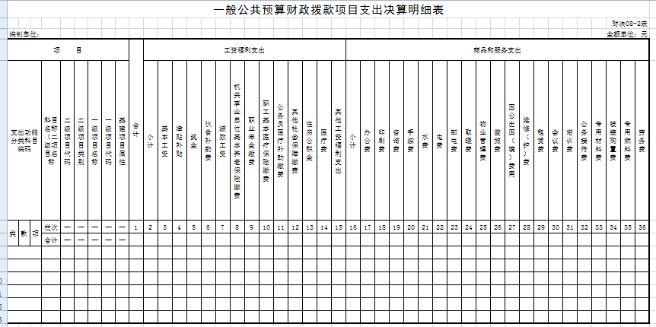
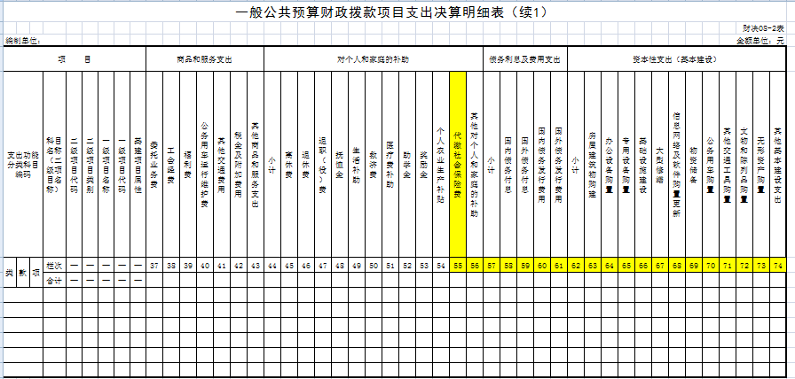
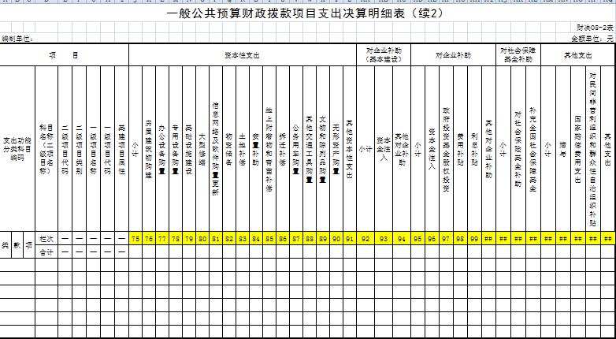
十五、一般公共预算财政拨款项目支出决算明细表（财决08－2表）
报表样式
编制说明
变动内容
注意事项
第二部分~部门决算报表编制指南

Slide 77
十五、一般公共预算财政拨款项目支出决算明细表（财决08－2表）
报表样式
本表反映单位从本级财政部门取得的一般公共预算财政拨款本年度列支的项目支出明细情况，按支出功能分类科目分“类”、“款”、“项”并分项目填列。
编制说明
变动内容
注意事项
第二部分~部门决算报表编制指南

Slide 78
十五、一般公共预算财政拨款项目支出决算明细表（财决08－2表）
报表样式
调整按经济分类列示的支出明细栏目，增加“30311代缴社会保险费”。
编制说明
变动内容
注意事项
第二部分~部门决算报表编制指南

Slide 79
十五、一般公共预算财政拨款项目支出决算明细表（财决08－2表）
报表样式
各栏应按照支出经济分类科目规定的核算内容填列，避免误填 （各类下其他款占本类支出小计大于30%的，应予说明）
与财决05－2表对应数据的对比衔接：总体上是小于等于前表的关系
基建项目属性：中央单位基本建设项目按其属性在发展改革委安排的基建项目、中央财政安排的基建项目和其他主管部门安排的基建项目（如国防科工局安排的军工基建等）三个类别选择填列。如非基本建设项目，本项选“非基建项目”填列。
有关项目明细信息，地方单位按照同级财政部门有关规定填报。
编制说明
变动内容
注意事项
第二部分~部门决算报表编制指南

Slide 80
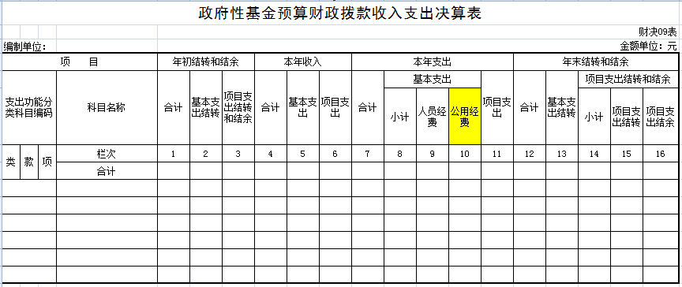
十六、政府性基金预算财政拨款收入支出决算表（财决09表）
报表样式
编制说明
变动内容
注意事项
第二部分~部门决算报表编制指南

Slide 81
十六、政府性基金预算财政拨款收入支出决算表（财决09表）
报表样式
本表反映单位本年度从本级财政部门取得纳入预算管理的政府性基金预算财政拨款的收入、支出、结转和结余等情况，按支出功能分类科目分“类”、“款”、“项”分析填列。
编制说明
变动内容
注意事项
第二部分~部门决算报表编制指南

Slide 82
十六、政府性基金预算财政拨款收入支出决算表（财决09表）
报表样式
“日常公用经费”改为“公用经费” 。
编制说明
变动内容
注意事项
第二部分~部门决算报表编制指南

Slide 83
十六、政府性基金预算财政拨款收入支出决算表（财决09表）
报表样式
本年收入：填列单位本年度从本级财政部门取得的政府性基金预算财政拨款。（与财政部门对账一致）
结转和结余：注意表间关系一致。
编制说明
变动内容
注意事项
第二部分~部门决算报表编制指南

Slide 84
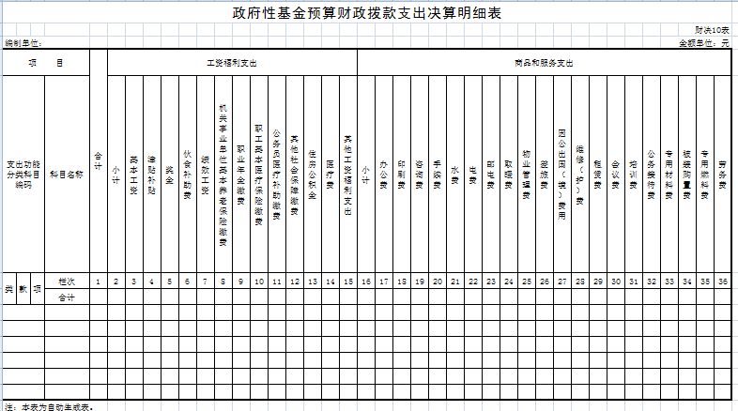
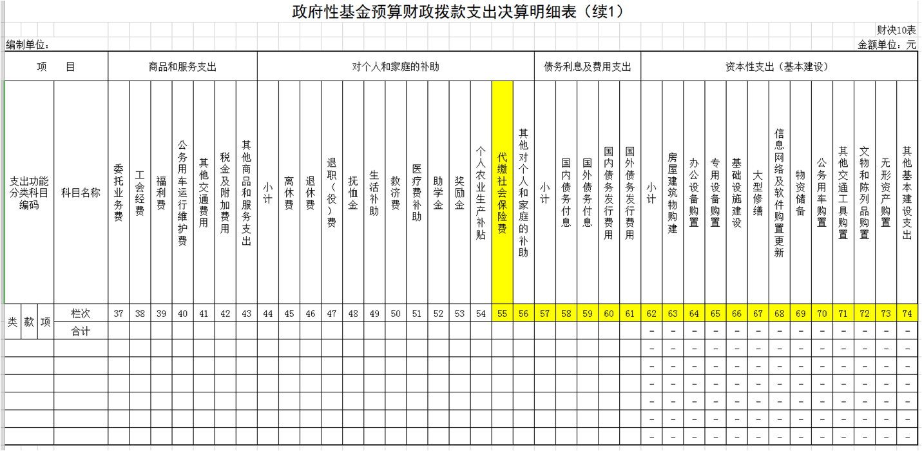
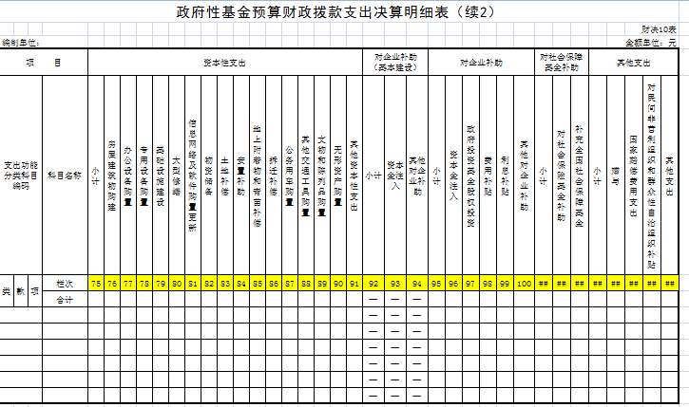
十七、政府性基金预算财政拨款支出决算明细表（财决10表）
报表样式
编制说明
变动内容
第二部分~部门决算报表编制指南

Slide 85
十七、政府性基金预算财政拨款支出决算明细表（财决10表）
本表反映单位从本级财政部门取得的政府性基金预算财政拨款本年度列支的基本支出和项目支出的明细情况。
本表为自动生成表。
报表样式
编制说明
变动内容
第二部分~部门决算报表编制指南

Slide 86
十七、政府性基金预算财政拨款支出决算明细表（财决10表）
报表样式
调整按经济分类列示的支出明细栏目，增加“30311代缴社会保险费”。
编制说明
变动内容
第二部分~部门决算报表编制指南

Slide 87
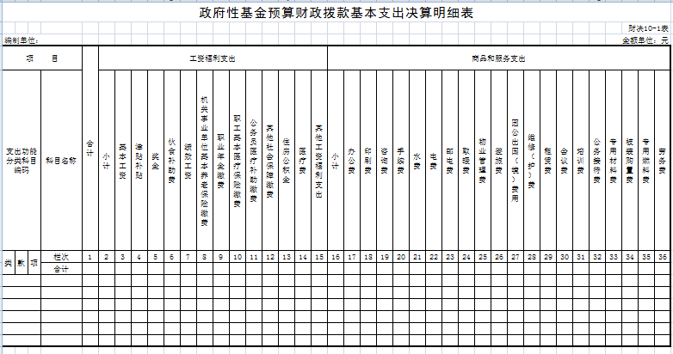
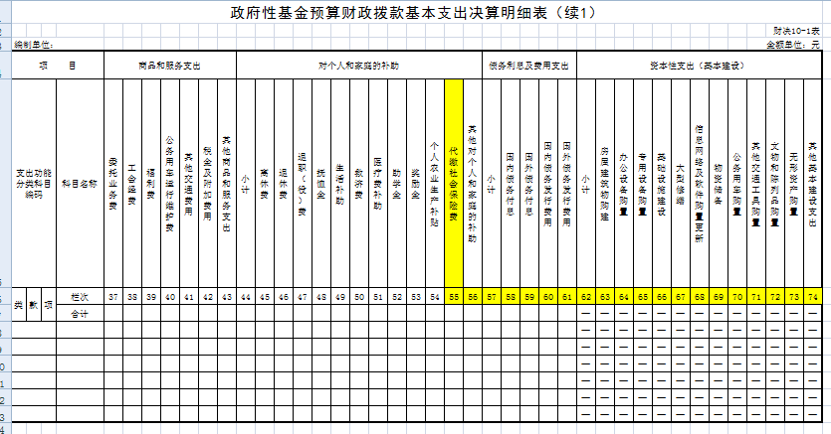
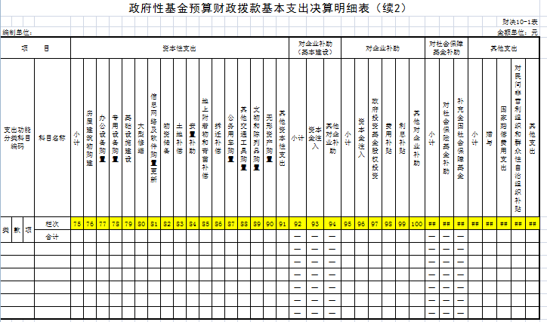
十八、政府性基金预算财政拨款基本支出决算明细表（财决10－1表）
报表样式
编制说明
变动内容
注意事项
第二部分~部门决算报表编制指南

Slide 88
十八、政府性基金预算财政拨款基本支出决算明细表（财决10－1表）
报表样式
本表反映单位从本级财政部门取得的政府性基金预算财政拨款本年度列支的基本支出明细情况。根据单位基本支出明细账中政府性基金预算财政拨款支出的发生数，按支出功能分类科目分“类”、“款”、“项”填列。
编制说明
变动内容
注意事项
第二部分~部门决算报表编制指南

Slide 89
十八、政府性基金预算财政拨款基本支出决算明细表（财决10－1表）
报表样式
调整按经济分类列示的支出明细栏目，增加“30311代缴社会保险费”。
编制说明
变动内容
注意事项
第二部分~部门决算报表编制指南

Slide 90
十八、政府性基金预算财政拨款基本支出决算明细表（财决10－1表）
报表样式
各栏应按照支出经济分类科目规定的核算内容填列，避免误填 （各类下其他款占本类支出小计大于30%的，应予说明）
与财决05－1表对应数据的对比衔接：总体上是小于等于前表的关系
编制说明
变动内容
注意事项
第二部分~部门决算报表编制指南

Slide 91
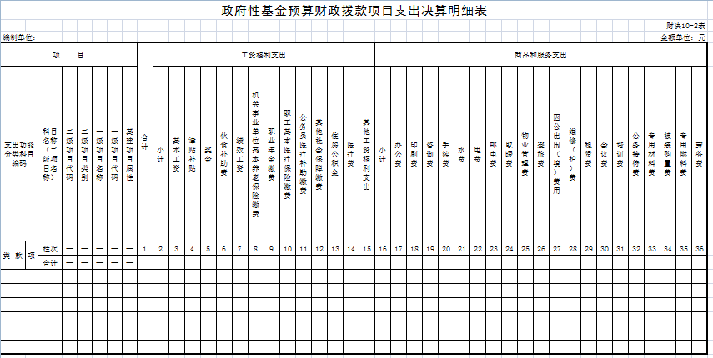
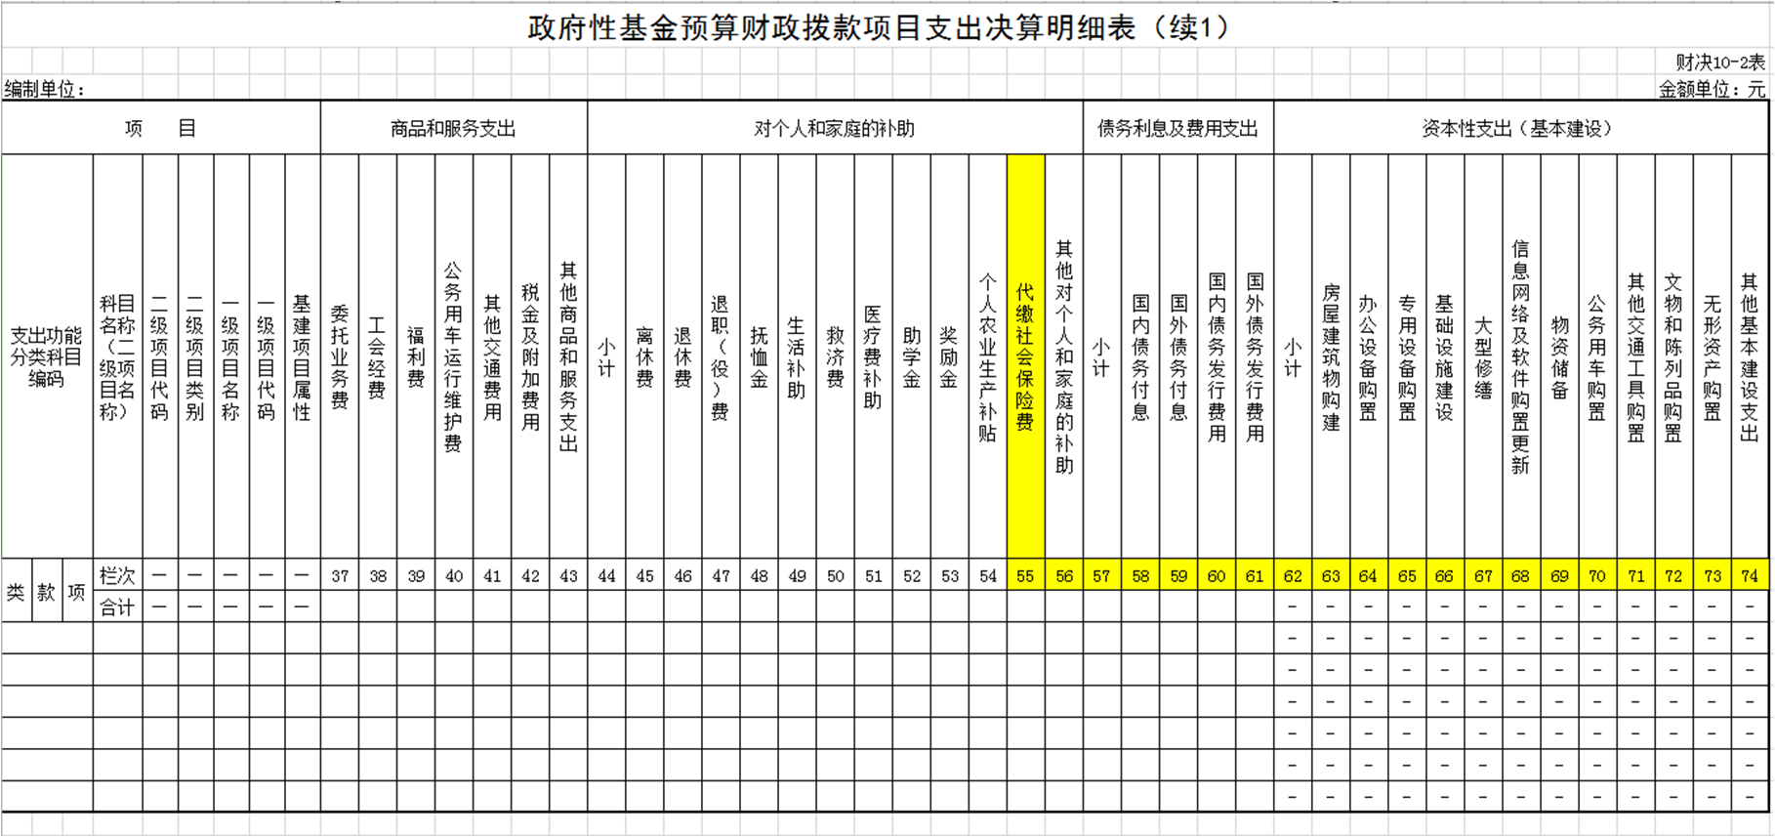
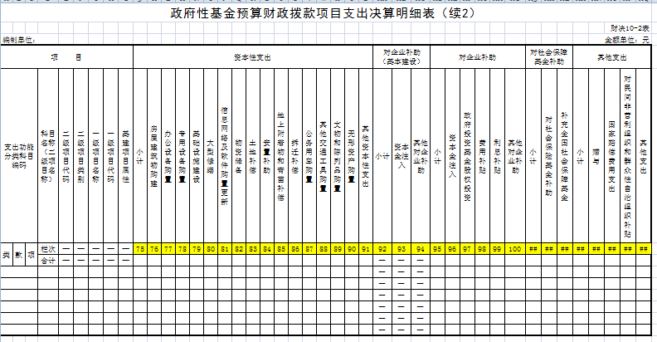
十九、政府性基金预算财政拨款项目支出决算明细表（财决10－2表）
报表样式
编制说明
变动内容
注意事项
第二部分~部门决算报表编制指南

Slide 92
十九、政府性基金预算财政拨款项目支出决算明细表（财决10－2表）
报表样式
本表反映单位从本级财政部门取得的政府性基金预算财政拨款本年度列支的项目支出明细情况，根据单位项目支出明细账中政府性基金预算财政拨款支出数，按支出功能分类科目分“类”、“款”、“项”并分项目填列。
编制说明
变动内容
注意事项
第二部分~部门决算报表编制指南

Slide 93
十九、政府性基金预算财政拨款项目支出决算明细表（财决10－2表）
报表样式
编制说明
调整按经济分类列示的支出明细栏目，增加“30311代缴社会保险费”。
变动内容
注意事项
第二部分~部门决算报表编制指南

Slide 94
十九、政府性基金预算财政拨款项目支出决算明细表（财决10－2表）
报表样式
各栏应按照支出经济分类科目规定的核算内容填列，避免误填 （各类下其他款占本类支出小计大于30%的，应予说明）
与财决05－2表对应数据的对比衔接：总体上是小于等于前表的关系
有关项目明细信息，地方单位按照同级财政部门有关规定填报。
编制说明
变动内容
注意事项
第二部分~部门决算报表编制指南

Slide 95
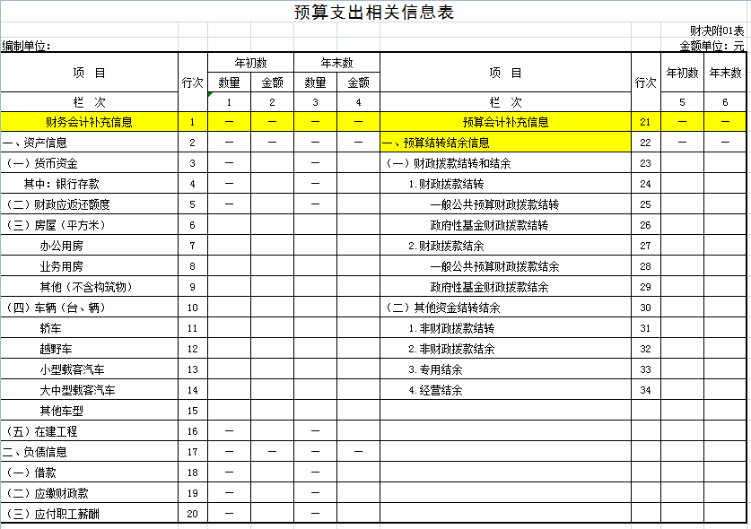
二十、预算支出相关信息表
（财决附01表）
报表样式
编制说明
变动内容
注意事项
第二部分~部门决算报表编制指南

Slide 96
二十、预算支出相关信息表
（财决附01表）
报表样式
本表反映与单位预算支出相关的资产、负债和预算结转结余信息等情况。涉及资产的信息应与行政事业单位国有资产年度报告对应信息保持衔接。有关资产信息指标比照国家标准《固定资产分类与代码》（GB/T 14885－2010，下同）分类填报。
编制说明
变动内容
注意事项
第二部分~部门决算报表编制指南

Slide 97
二十、预算支出相关信息表
（财决附01表）
报表样式
编制说明
表格列示有调整。左边为财务会计补充信息，右边为预算会计补充信息。
变动内容
注意事项
第二部分~部门决算报表编制指南

Slide 98
二十、预算支出相关信息表
（财决附01表）
本表资产有关信息，按原值填列。
涉及资产的信息，除特殊情况外，应与行政事业单位国有资产年度报告对应信息保持一致。
报表样式
编制说明
变动内容
注意事项
第二部分~部门决算报表编制指南

Slide 99
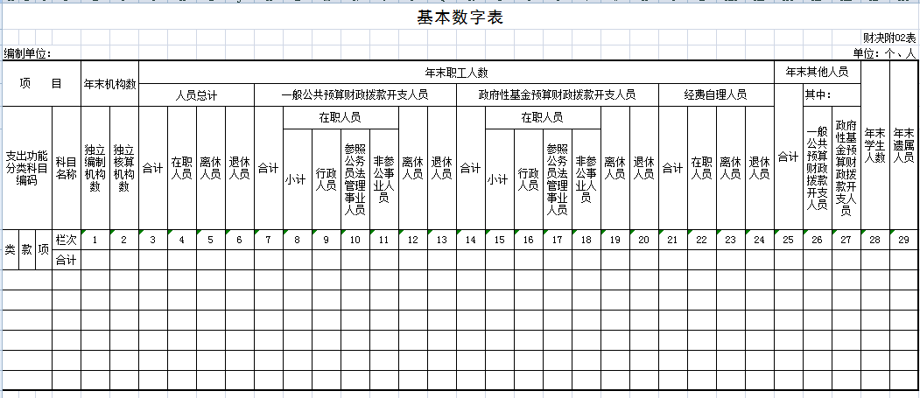
二十一、基本数字表
（财决附02表）
报表样式
编制说明
注意事项
第二部分~部门决算报表编制指南

Slide 100
二十一、基本数字表
（财决附02表）
本表反映单位年末机构、人员相关情况，按支出功能分类科目分“类”“款”“项”进行填列。
报表样式
编制说明
注意事项
第二部分~部门决算报表编制指南

Slide 101
二十一、基本数字表
（财决附02表）
报表样式
单位应按财政部门实际供给经费情况对应填列年末在职人数及离退休人数。
已经实施基本养老保险制度改革且退休人员由社会保险经办机构从社会保险基金中统一发放基本养老金的地区，相关支出和人数应在社会保险基金决算中反映，不在本表重复反映。
年末其他人员：填列由单位人事部门管理的聘用期1年以上的编制外聘用人员，不包括工勤编制人员和临时工、短期劳务人员、劳务派遣人员等。
编制说明
注意事项
第二部分~部门决算报表编制指南

Slide 102
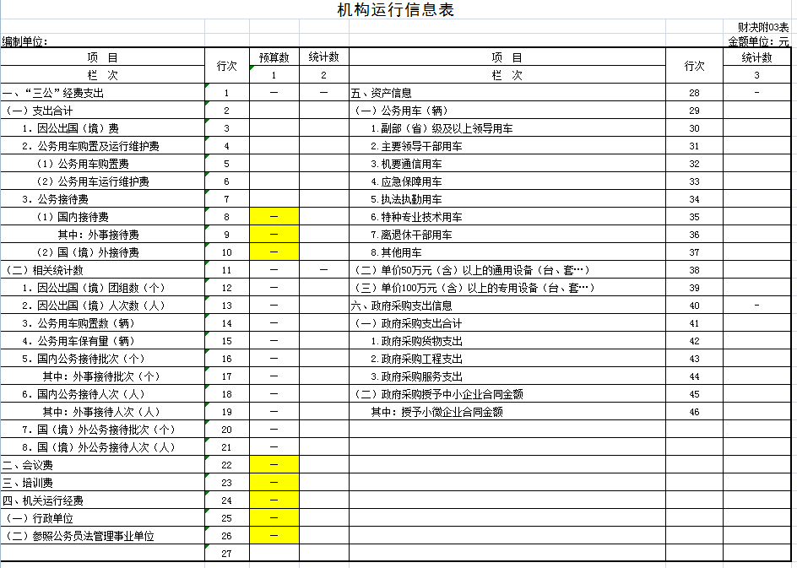
二十二、机构运行信息表
（财决附03表）
报表样式
编制说明
变动内容
注意事项
第二部分~部门决算报表编制指南

Slide 103
二十二、机构运行信息表
（财决附03表）
报表样式
本表反映单位“三公”经费、机关运行经费、公务用车以及政府采购支出等情况。
编制说明
变动内容
注意事项
第二部分~部门决算报表编制指南

Slide 104
二十二、机构运行信息表
（财决附03表）
报表样式
“公务接待费”的预算数只填报合计数，不再填报各明细项预算数 。
“会议费”“培训费”不填报预算数。
将“由养老保险基金发放养老金的离退休人员（人）”指标删除，在填报说明附表细化统计。
编制说明
变动内容
注意事项
第二部分~部门决算报表编制指南

Slide 105
二十二、机构运行信息表
（财决附03表）
报表样式
“三公”经费填列单位使用一般公共预算财政拨款安排的支出，其中：中央单位不包括教学科研人员因公出国（境）费及相关团组和人次，地方单位按照本级部门预算口径填报。“三公”经费相关统计数是指使用一般公共预算财政拨款负担费用的相关批次、人次及车辆情况。
1．预算数按批复的年初预算数填报，统计数应与一般公共预算财政拨款支出决算明细表保持衔接。
2.公务用车购置数（辆）和公务用车保有量（辆）填列使用一般公共预算财政拨款负担费用所对应的车辆情况。
编制说明
变动内容
注意事项
第二部分~部门决算报表编制指南

Slide 106
二十二、基本数字表
（财决附03表）
报表样式
会议费：填列使用一般公共预算财政拨款负担费用的会议费，应与一般公共预算财政拨款支出决算明细表保持衔接。
培训费：填列使用一般公共预算财政拨款负担费用的培训费，应与一般公共预算财政拨款支出决算明细表保持衔接。
机关运行经费：填列行政单位和参照公务员法管理的事业单位使用一般公共预算财政拨款安排的基本支出中的日常公用经费支出。
政府采购支出信息：填列单位纳入部门预算范围的各项政府采购支出情况，数据从政府采购信息相关统计报表中提取。
编制说明
变动内容
注意事项
第二部分~部门决算报表编制指南

Slide 107
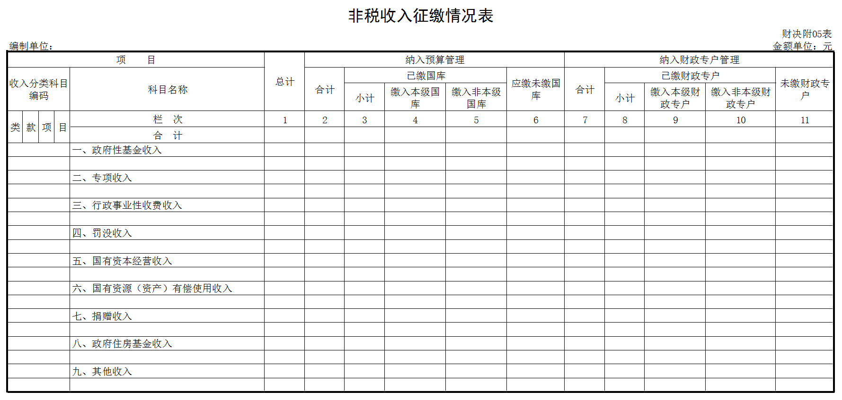
二十三、非税收入征缴情况表（财决附04表）
报表样式
编制说明
第二部分~部门决算报表编制指南

Slide 108
二十三、非税收入征缴情况表（财决附04表）
本表反映单位非税收入的征缴情况。单位应按照收入分类科目中“非税收入”类下的“款”、“项”、“目”级科目逐一填列。
纳入预算/财政专户管理
已缴国库/财政专户
应缴未缴国库/未缴财政专户
报表样式
编制说明
第二部分~部门决算报表编制指南

Slide 109
其他参考~部门决算编审问答
2020年度编审问答第1期
问：执行政府会计准则制度的事业单位，如何填列《收入支出决算表》（财决02表）中非财政拨款结余相关栏目？
答：“使用非财政拨款结余”填列单位当年动用以前年度滚存的非财政拨款结余弥补收支缺口的金额。
“结余分配—缴纳企业所得税”填列单位当年实际缴纳企业所得税的全部数额，包括上年度汇算清缴补税（退税）数额；如果退税金额大于当年实际缴纳金额，则该栏以负数反映，并附相关情况说明。
“结余分配—提取专用结余”填列单位按规定从非财政拨款结余中提取的具有专门用途的资金金额。
“结余分配－事业单位转入非财政拨款结余”填列单位当年形成的非财政拨款结余扣除缴纳企业所得税和提取专用结余后的资金金额。
此外，按照目前部门预决算编报范围及相关会计核算规定，事业单位非财政拨款结余扣除结余分配后滚存的金额，应在部门决算附表《预算支出相关信息表》（F01表）完整反映，不在部门决算主表中反映。
第二部分~部门决算报表编制指南

Slide 110
1.将原填报说明附表“其他收入明细表”修改成“其他收入等明细情况表”。左边列示其他收入明细情况，其中非本级财政拨款需列明具体来源、以何种名义从地方申请、用途等情况。右边将“由养老保险基金发放养老金的离退休人员”指标进一步细化为离休人员、财政补助退休人员、经费自理退休人员。
2.修改填报说明关于年末结转结余为负数的说明。
3.删除填报说明附表中“资产负债简表”。

Slide 111
一、决算信息来源说明
二、决算编制基本情况
会计账簿、预决算批复文件、各类台账数据等
单位名称、预算级次、单位性质、执行会计制度等
三、基础数据核对情况
四、报表审核情况
填报说明
与财政部门对账注意差额说明原因
上年结转和结余核对、资产期初数以及主要指标变动情况（附表）
审核情况：按公式和模板逐条说明
优化指标、公式和模板设置的建议
五、其他需要说明的情况
按要求逐条对照说明
按要求填列相关附表

Slide 112
填报说明（部门汇总版）
一、决算汇编基本情况
二、基础数据核对情况
部门机构情况说明
部门录入户数说明
财政资金对账情况注意差额说明原因
上年结转和结余核对以及主要指标变动情况（附表）
填报说明
三、报表审核情况
四、其他需要说明的情况
审核情况：列表方式按公式和模板逐条（或汇总）说明。
优化指标、公式和模板设置的建议。
按要求逐条对照说明
按要求填列相关附表（同单位版）

Slide 113
填报说明（财政汇总版）
一、决算汇编基本情况
二、基础数据核对情况
机构情况说明
与上年指标核对情况
主要指标上下年变动情况说明（附表）
填报说明
审核情况：列表方式按公式和模板逐条（或汇总）说明。
优化指标、公式和模板设置的建议。
三、报表审核情况
年末结转和结余为负数的原因。
有关国有资本经营预算收支情况说明。
其他
四、其他需要说明的情况

Slide 114
用数据说话：通过对决算数据的应用，以及进行有层次、有力度的分析等，深入挖掘数据价值，发挥决算在财政财务管理中作用（数据支持：领导决策；改进管理；制订政策；等等）。
规定动作
自选动作

Slide 115
规定动作
自选动作
（1）汇编数据资料
（2）分析报告：撰写提纲
（3）分析评价：量化 的“财务体检表”；分析评价结果及应用
（1）专题分析：
财政经济运行热点问题
财政财务改革重点难点问题
财务预算管理有关问题
（2）数据应用：
提供数据支持（统计部门、编制部门、财政内部业务部门）
大数据技术挖掘

Slide 116
分析报告主要变动
1.将部门决算分析报告撰写提纲中，关于财务分析指标中“初预算数±年中预算调整数”调整为“调整预算数”。
2.删除与总决算核对的相关分析。
3.删除“本地区部门决算管理工作”中关于部门决算数据核查的分析内容。

Slide 117
分析报告撰写提纲（基层单位版）
一、分析报告
二、分析评价
第一部分 单位情况
内容全面。按照规定体例
分析深入。内容/方法/形式
形式多样。图表+文字；特点突出
建议合理。针对情况和问题提出改进管理的合理建议
（一）基本情况
（二）当年取得的主要事业成效
第二部分 收入支出预算执行情况分析
（一）收入支出预算安排情况
（二）收入支出预算执行情况
（三）年末结转和结余情况
（四）与预算支出相关的其他指标分析
（五）绩效目标完成情况
（六）当年预算执行及绩效管理中存在的问题、原因及改进措施
第三部分 本年度部门决算等财务工作开展情况

Slide 118
分析报告撰写提纲（基层单位版）
一、分析报告
二、分析评价
第一部分 单位情况
（一）基本情况
1．主要职能。
2．机构情况，包括当年变动情况及原因。
3．人员情况，包括当年变动情况及原因。
（二）当年取得的主要事业成效
概述单位工作开展情况及主要事业成效。
（一）基本情况
（二）当年取得的主要事业成效
第二部分 收入支出预算执行情况分析
（一）收入支出预算安排情况
（二）收入支出预算执行情况
（三）年末结转和结余情况
（四）与预算支出相关的其他指标分析
（五）绩效目标完成情况
（六）当年预算执行及绩效管理中存在的问题、原因及改进措施
第三部分 本年度部门决算等财务工作开展情况

Slide 119
分析报告撰写提纲（基层单位版）
一、分析报告
二、分析评价
第一部分 单位情况
（一）收入支出预算安排情况
包括单位收入、支出年初预算安排情况，与上年对比情况及增减变动原因。（可用柱形图或折线图）
（一）基本情况
（二）当年取得的主要事业成效
第二部分 收入支出预算执行情况分析
（一）收入支出预算安排情况
（二）收入支出预算执行情况
（三）年末结转和结余情况
（四）与预算支出相关的其他指标分析
（五）绩效目标完成情况
（六）当年预算执行及绩效管理中存在的问题、原因及改进措施
第三部分 本年度部门决算等财务工作开展情况

Slide 120
分析报告撰写提纲（基层单位版）
一、分析报告
二、分析评价
第一部分 单位情况
（二）收入支出预算执行情况。
当年收入支出预算执行基本情况，与上年度对比情况，包括增减绝对值与幅度，增减变动主要原因(可用柱形图或折线图)。
1．收入支出与预算对比分析。
（1）预、决算差异情况，可分收入支出功能科目、分单位、分收入支出具体项目逐项对比（可列表）。
（2）差异原因分析。差异较大的应分析到具体收入支出功能科目和具体单位。
2．收入支出结构分析。
（1）各项收入占总收入的比重，各项支出占总支出的比重（可分别制作饼状图）。
（2）收入支出按部门所属单位分布情况（可列表）。
3．支出按经济分类科目分析。
（1）“三公”经费支出情况：可进行上下年对比、预决算对比，人均支出情况分析（可做表、柱图、折线图）。
（2）会议费支出情况：可进行上下年对比、预决算对比，人均支出情况分析（可做表、柱图、折线图）。
（3）培训费支出情况：可进行上下年对比、预决算对比，人均支出情况分析（可做表、柱图、折线图）。
（4）其他对单位影响较大的支出情况。
（5）重点经济分类支出中存在的问题及改进措施。
4 ．财政拨款收入、支出分析。分析财政拨款收入、支出总体情况，支出要按照基本支出和项目支出分析具体构成及特点。
（一）基本情况
（二）当年取得的主要事业成效
第二部分 收入支出预算执行情况分析
（一）收入支出预算安排情况
（二）收入支出预算执行情况
（三）年末结转和结余情况
（四）与预算支出相关的其他指标分析
（五）绩效目标完成情况
（六）当年预算执行及绩效管理中存在的问题、原因及改进措施
第三部分 本年度部门决算等财务工作开展情况

Slide 121
分析报告撰写提纲（基层单位版）
一、分析报告
二、分析评价
第一部分 单位情况
（一）基本情况
（三）年末结转和结余情况
分资金来源、资金性质结转和结余情况，特别是项目经费结转和结余情况。
结转和结余规模较大的原因分析及消化结转和结余的对策。
（二）当年取得的主要事业成效
第二部分 收入支出预算执行情况分析
（一）收入支出预算安排情况
（二）收入支出预算执行情况
（三）年末结转和结余情况
（四）与预算支出相关的其他指标分析
对资产/负债信息进行分析，主要分析与上年度对比情况，包括增减绝对值与幅度，增减变动主要原因(可用柱形图或折线图)，对预算编制和执行的影响等。
的影响等。
（四）与预算支出相关的其他指标分析
（五）绩效目标完成情况
（六）当年预算执行及绩效管理中存在的问题、原因及改进措施
第三部分 本年度部门决算等财务工作开展情况

Slide 122
分析报告撰写提纲（基层单位版）
一、分析报告
二、分析评价
第一部分 单位情况
（一）基本情况
（二）当年取得的主要事业成效
第二部分 收入支出预算执行情况分析
（五）绩效目标完成情况
1.概述项目绩效目标完成情况。
2.概述本单位整体支出绩效目标实现情况（如有）。
（一）收入支出预算安排情况
（二）收入支出预算执行情况
（三）年末结转和结余情况
（四）与预算支出相关的其他指标分析
（五）绩效目标完成情况
（六）当年预算执行及绩效管理中存在的问题、原因及改进措施
第三部分 本年度部门决算等财务工作开展情况

Slide 123
分析报告撰写提纲（基层单位版）
一、分析报告
二、分析评价
第一部分 单位情况
（一）本单位财务管理、绩效管理、决算组织、编报、审核情况。
（二）本单位决算及绩效公开工作开展情况。
（三）对单位决算管理及报表设计的意见建议。
（四）对加强部门决算数据分析应用工作的建议
（一）基本情况
（二）当年取得的主要事业成效
第二部分 收入支出预算执行情况分析
（一）收入支出预算安排情况
（二）收入支出预算执行情况
（三）年末结转和结余情况
（四）与预算支出相关的其他指标分析
（五）绩效目标完成情况
（六）当年预算执行及绩效管理中存在的问题、原因及改进措施
第三部分 本年度部门决算等财务工作开展情况

Slide 124
分析报告撰写提纲（部门汇总版）
一、分析报告
二、分析评价
第一部分 单位情况
内容全面。按照规定体例
分析深入。内容/方法/形式
形式多样。图表+文字；特点突出
建议合理。针对情况和问题提出改进管理的合理建议
（一）基本情况
（二）当年取得的主要事业成效
第二部分 收入支出预算执行情况分析
（一）收入支出预算安排情况
（二）收入支出预算执行情况
（三）年末结转和结余情况
（四）与预算支出相关的其他指标分析
（五）绩效目标完成情况
（六）当年预算执行及绩效管理中存在的问题、原因及改进措施
第三部分 本年度部门决算等财务工作开展情况

Slide 125
分析报告撰写提纲（部门汇总版）
一、分析报告
二、分析评价
第一部分 单位情况
（一）基本情况
1．主要职能。
2．机构情况，包括当年变动情况及原因。
3．人员情况，包括当年变动情况及原因。
（二）当年取得的主要事业成效
概述部门工作开展情况及主要事业成效。
（一）基本情况
（二）当年取得的主要事业成效
第二部分 收入支出预算执行情况分析
（一）收入支出预算安排情况
（二）收入支出预算执行情况
（三）年末结转和结余情况
（四）与预算支出相关的其他指标分析
（五）绩效目标完成情况
（六）当年预算执行及绩效管理中存在的问题、原因及改进措施
第三部分 本年度部门决算等财务工作开展情况

Slide 126
分析报告撰写提纲（部门汇总版）
一、分析报告
二、分析评价
第一部分 单位情况
（一）收入支出预算安排情况
包括部门收入、支出年初预算安排情况，与上年对比情况及增减变动原因（可用柱形图或折现图）。
（一）基本情况
（二）当年取得的主要事业成效
第二部分 收入支出预算执行情况分析
（一）收入支出预算安排情况
（二）收入支出预算执行情况
（三）年末结转和结余情况
（四）与预算支出相关的其他指标分析
（五）绩效目标完成情况
（六）当年预算执行及绩效管理中存在的问题、原因及改进措施
第三部分 本年度部门决算等财务工作开展情况

Slide 127
分析报告撰写提纲（部门汇总版）
一、分析报告
二、分析评价
第一部分 单位情况
（二）收入支出预算执行情况。
当年收入支出预算执行基本情况，与上年度对比情况，包括增减绝对值与幅度，增减变动主要原因(可用柱形图或折线图)。
1．收入支出与预算对比分析。
（1）预、决算差异情况，可分收入支出功能科目、分单位、分收入支出具体项目逐项对比（可列表）。
（2）差异原因分析。差异较大的应分析到具体收入支出功能科目和具体单位。
2．收入支出结构分析。
（1）各项收入占总收入的比重，各项支出占总支出的比重（可分别制作饼状图）。
（2）收入支出按部门所属单位分布情况（可列表）
（3）收入支出与上年度对比情况及原因分析(可用柱形图或折线图)。
3．支出按经济分类科目分析。
（1）“三公”经费支出情况：可进行上下年对比、预决算对比，人均支出情况分析（可做表、柱图、折线图）。
（2）会议费支出情况：可进行上下年对比、预决算对比，人均支出情况分析（可做表、柱图、折线图）。
（3）培训费支出情况：可进行上下年对比、预决算对比，人均支出情况分析（可做表、柱图、折线图）。
（4）其他对部门影响较大的支出情况。
（5）重点经济分类支出中存在的问题及改进措施。
4 ．财政拨款收入、支出分析。分析财政拨款收入、支出总体情况，支出要按照基本支出和项目支出分析具体构成及特点。
（一）基本情况
（二）当年取得的主要事业成效
第二部分 收入支出预算执行情况分析
（一）收入支出预算安排情况
（二）收入支出预算执行情况
（三）年末结转和结余情况
（四）与预算支出相关的其他指标分析
（五）绩效目标完成情况
（六）当年预算执行及绩效管理中存在的问题、原因及改进措施
第三部分 本年度部门决算等财务工作开展情况

Slide 128
分析报告撰写提纲（部门汇总版）
一、分析报告
二、分析评价
第一部分 单位情况
（三）年末结转和结余情况
分资金来源、资金性质结转和结余情况，特别是项目经费结转和结余情况。
分单位结转和结余情况。
结转和结余规模较大的原因分析及消化结转和结余的对策
（一）基本情况
（二）当年取得的主要事业成效
第二部分 收入支出预算执行情况分析
（一）收入支出预算安排情况
（二）收入支出预算执行情况
（三）年末结转和结余情况
（四）与预算支出相关的其他指标分析
对资产/负债信息进行分析，主要分析与上年度对比情况，包括增减绝对值与幅度，增减变动主要原因(可用柱形图或折线图)，对预算编制和执行的影响等。
的影响等。
（四）与预算支出相关的其他指标分析
（五）绩效目标完成情况
（六）当年预算执行及绩效管理中存在的问题、原因及改进措施
第三部分 本年度部门决算等财务工作开展情况

Slide 129
分析报告撰写提纲（部门汇总版）
一、分析报告
二、分析评价
第一部分 单位情况
（一）基本情况
（二）当年取得的主要事业成效
第二部分 收入支出预算执行情况分析
（五）绩效目标完成情况
1.概述一级项目和二级项目绩效目标完成情况。
2.概述下属单位整体支出绩效目标实现情况（如有）。
3.概述以部门为主体开展的重点项目绩效评价情况（绩效评价结果，发现的问题及改进建议）。
（一）收入支出预算安排情况
（二）收入支出预算执行情况
（三）年末结转和结余情况
（四）与预算支出相关的其他指标分析
（五）绩效目标完成情况
（六）当年预算执行及绩效管理中存在的问题、原因及改进措施
第三部分 本年度部门决算等财务工作开展情况

Slide 130
分析报告撰写提纲（部门汇总版）
一、分析报告
二、分析评价
第一部分 单位情况
（一）本部门财务管理、绩效管理、决算组织、编报、审核情况。
（二）本部门决算及绩效信息公开工作、主管部门对所属单位按规定批复决算工作开展情况。
（三）对部门决算管理及报表设计的意见建议。
（四）对加强部门决算数据分析应用工作的建议。
（一）基本情况
（二）当年取得的主要事业成效
第二部分 收入支出预算执行情况分析
（一）收入支出预算安排情况
（二）收入支出预算执行情况
（三）年末结转和结余情况
（四）与预算支出相关的其他指标分析
（五）绩效目标完成情况
（六）当年预算执行及绩效管理中存在的问题、原因及改进措施
第三部分 本年度部门决算等财务工作开展情况

Slide 131
分析报告撰写提纲（财政汇总版）
一、分析报告
二、分析评价
第一部分 本地区经济社会发展情况分析
内容全面。按照规定体例
分析深入。内容/方法/形式
形式多样。图表+文字；特点突出
建议合理。针对情况和问题提出改进管理的合理建议
（一）经济发展情况
（二）财政收支运行情况
第二部分 本地区部门收支余情况分析及预算绩效情况
（一）部门收入、支出及结转结余情况
（二）部门收入、支出预决算对比情况
（三）部门决算收入、支出和结转结余的特点和问题
（四）与财政总决算数据对比情况分析
（五）针对本地区部门预算执行特点及存在问题提出对策建议。
（六）本地区预算绩效管理工作开展情况。

Slide 132
一、分析报告
二、分析评价
分析报告撰写提纲（财政汇总版）
内容全面。按照规定体例
分析深入。内容/方法/形式
形式多样。图表+文字；特点突出
建议合理。针对情况和问题提出改进管理的合理建议
第三部分 本地区与预算支出相关的其他信息分析
（一）资产负债情况
（二）机构人员情况
第四部分 本地区部门决算管理工作
（一）本地区当年部门决算管理工作情况总结
（二）本地区部门决算工作下一步计划
（三）对部门决算管理、软件及报表体系的意见和建议

Slide 133
分析报告撰写提纲（财政汇总版）
一、分析报告
二、分析评价
第一部分 本地区经济社会发展情况分析
（一）经济发展情况。
概述本地区当年主要经济指标完成情况及主要特点。
（二）财政收支运行情况。
概述本地区当年财政收支、预算绩效完成情况及主要特点。
（一）经济发展情况
（二）财政收支运行情况
第二部分 本地区部门收支余情况分析及预算绩效情况
（一）部门收入、支出及结转结余情况。
分析本地区全年部门收入、支出和结转结余规模和结构，与上年决算对比情况，包括增减绝对值和幅度，可进行连续年度对比分析。
（二）部门收入、支出预决算对比情况。
在介绍本地区全年部门预算安排情况的基础上，进行预、决算差异对比分析（可做柱图）。
（三）部门决算收入、支出和结余结转的特点和问题。
（四）与财政总决算数据对比情况分析。
按资金性质、资金投向等因素简要分析说明（可列表、可制作饼图）。
（五）针对本地区部门预算执行特点及存在问题提出对策建议。
（六）本地区预算绩效管理工作开展情况。
概述本地区预算绩效管理范围，绩效目标、执行监控、绩效自评等工作开展情况，存在的困难和问题及下一步改进建议。
（一）部门收入、支出及结转结余情况
（二）部门收入、支出预决算对比情况
（三）部门决算收入、支出和结转结余的特点和问题
（四）与财政总决算数据对比情况分析
（五）针对本地区部门预算执行特点及存在问题提出对策建议。
（六）本地区预算绩效管理工作开展情况。

Slide 134
一、分析报告
二、分析评价
分析报告撰写提纲（财政汇总版）
（一）资产负债情况。
1．本地区资产负债信息分析：可分部门、单位性质、预算管理级次、资产负债信息具体构成及变动等进行分析（可列表），计算相关数据占总额的比重及变动趋势（可制作饼图和折线图）。
2．资产负债信息特点、存在问题以及相关对策建议。
（二）机构人员情况。
1．本地区机构基本情况，可进行连续年度对比，用折线图反映变动情况。
2．本地区实有人数情况：可分人员性质（在职、离退休）、预算管理级次、单位性质、经费供给方式等进行分析，可计算相关人数占总人数的比重，并进行连续年度分析（可制作饼图、折线图）。
3．本地区一般公共预算财政拨款（补助）开支人员情况：可分人员性质、预算管理级次、单位性质等进行分析。
4．本地区机构人员特点、存在问题及相关对策建议。
第三部分 本地区与预算支出相关的其他信息分析
（一）资产负债情况
（二）机构人员情况
第四部分 本地区部门决算管理工作
（一）本地区当年部门决算管理工作情况总结
（二）本地区部门决算工作下一步计划
（三）对部门决算管理、软件及报表体系的意见和建议

Slide 135
一、分析报告
二、分析评价
部门决算分析评价表
通过本套分析评价表，加强对部门决算数据分析，了解、检查各部门各单位预算编制、预算执行、财务管理和会计核算方面的情况和问题，不断改进和加强财政财务管理，发挥部门决算在财政财务管理中的作用。
分析评价表主要调整
1.将收入预决算对比分析表细分为两张，分别与年初预算和调整预算对比。
2.将人均支出分析表表中“日常公用经费”调整为“公用经费”。

Slide 136
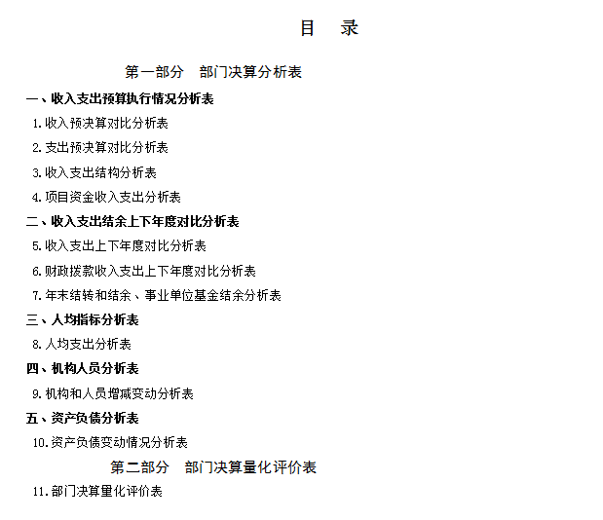
一、分析报告
二、分析评价
三、大数据分析

Slide 137
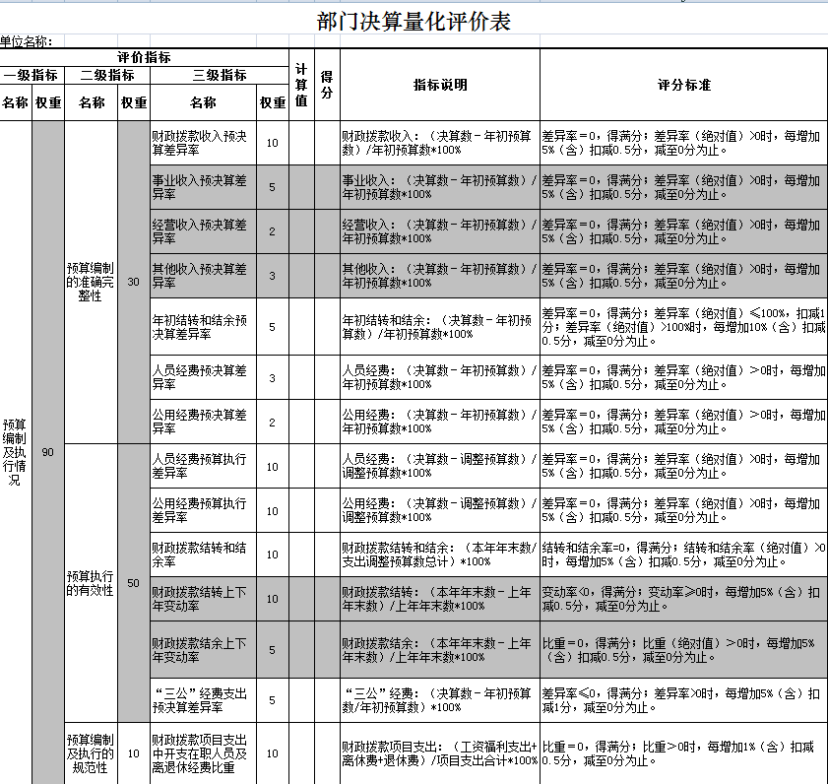
一、分析报告
二、分析评价
三、大数据分析

Slide 138
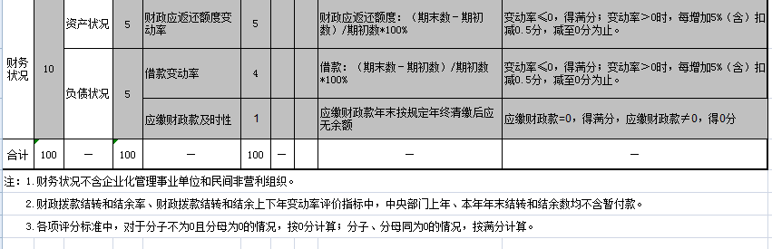
一、分析报告
二、分析评价
三、大数据分析

Slide 139
决算信息发布
财政厅门户网站：
http://czt.xinjiang.gov.cn/czt/xzzx/list_wsbsdt_xzzx.shtml
专题栏目
下载中心

